Slide 1
Seminario TIC La Enseñanza de Lenguas con Tecnologías de Aprendizaje
Prof. Liliana Simón FAHCE-UNLP
lilianasimon@fahce.unlp.edu.ar
lilianaesimon@gmail.com

Slide 2
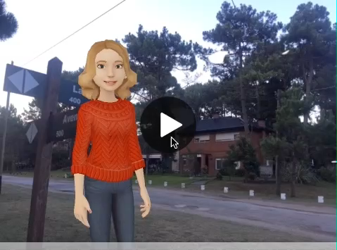
Bienvenidos!
https://tellagami.com/gami/ESMYXJ/

Slide 3
Integrar las TIC en la enseñanza de lenguas
Comprender las ventajas en el uso de las tecnologías en la educación
Desarrollar habilidades que permitan evaluar de manera crítica que material o herramientas están disponible en la web y son adecuadas para mi contexto.
Desarrollar un conocimiento de aplicaciones prácticas de la tecnología y un conocimiento técnico de las herramientas junto con las habilidades necesarias.
Aplicar este conocimiento y conjunto de habilidades para integrar las TIC en los programas y las clases.
Usar las TIC en formas motivantes, efectivas y transformativas y seguras
Reconocer el potencial de las nuevas herramientas como tecnologías de aprendizaje (LT)

Slide 4
Unidad 1
La alfabetización digital y la enseñanza de lenguas
Historia y evolución de CALL
Otros conceptos relacionados con la integración de las TIC en la enseñanza de lenguas: CMC, CMCL, MALL
Aplicaciones de la Web 2.0 y su rol de la lengua
La nuevas formas de interactuar y colaborar en entornos virtual

Slide 5

La Alfabetización Digital y la Enseñanza de Lenguas

Slide 6
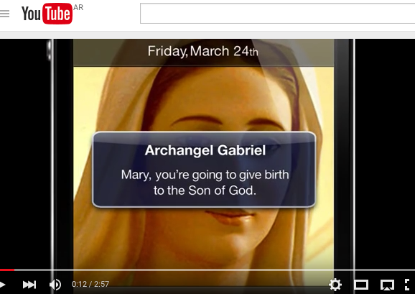
THE DIGITAL STORY OF THE NATIVITY
https://www.youtube.com/watch?v=GkHNNPM7pJA

Slide 7
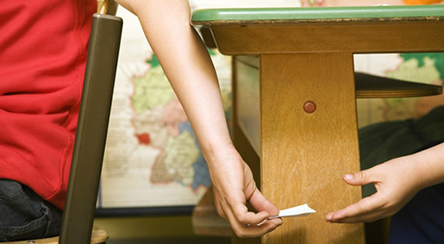







Pensar, aprender, y enseñar … en el “backchannel”

Slide 8
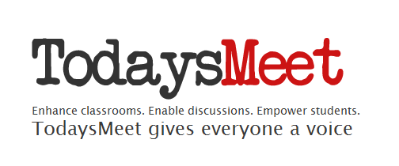
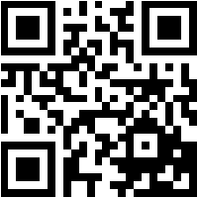
https://todaysmeet.com/SeminarioTIC-ELSE
La Comunicación
… en el “back channel”

Slide 9
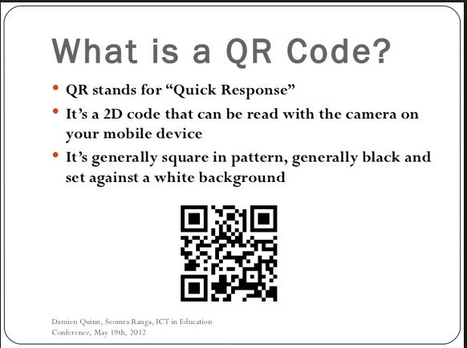
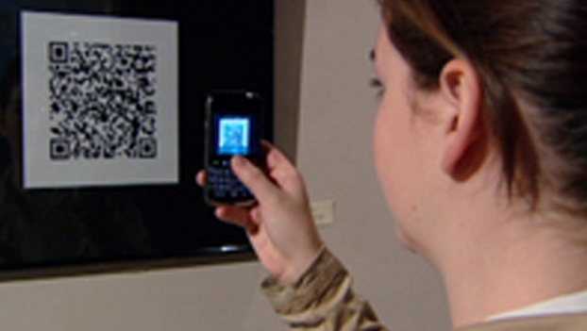
Código QR
QR= Quick response
Código 2D
Se lee con la cámara de un teléfono inteligente
Formato cuadrado negro y con fondo blanco

Slide 10

¿Qué significa alfabetización?

Slide 11
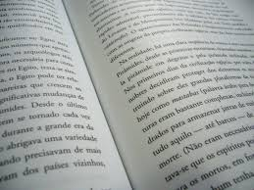
Alfabetizacón…
La alfabetización es la h…................. (1) de usar …................. (2)
para c….................(3) a través del espacio y del t..................(4) Se reduce a menudo a la habilidad de ….................(5) y …................(6), o a veces, sólo a la de leer, e incluso únicamente a la enseñanza de tal habilidad. Los estándares para los que se constituyen los niveles de alfabetización varían entre las diferentes s…..................(7) Algunas otras destrezas como la i…................. (8) o las nociones elementales de cálculo aritmético básicas también se pueden incluir en definiciones más amplias de alfabetización.

Slide 12

Completar la tarea antes de seguir

Slide 13
La alfabetización es la habilidad de usar texto para comunicarse a través del espacio y del tiempo. Se reduce a menudo a la habilidad de leer y escribir, o a veces, sólo a la de leer, e incluso únicamente a la enseñanza de tal habilidad. Los estándares para los que se constituyen los niveles de alfabetización varían entre las diferentes sociedades. Algunas otras destrezas como la informática o las nociones elementales de cálculo aritmético básicas también se pueden incluir en definiciones más amplias de alfabetización

Slide 14
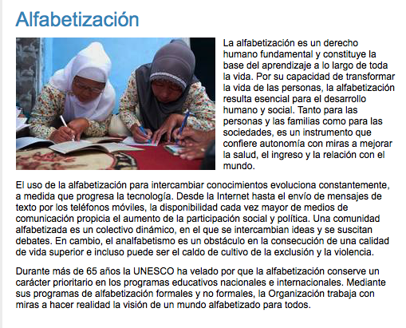

Slide 15
Alfabetización Multimedial
“No se trata tan sólo de aprender a leer y escribir multimedia, sino de desarrollar las aptitudes necesarias para disfrutar leyendo y escribiendo, para interpretar de manera CRÍTICA y productiva el sentido de lo que se lee, y para ejercer plenamente el derecho a recibir, PRODUCIR y TRANSMITIR información multimedia”
(Alfonso Gutiérrez,2003)
Alfabetización Digital. Algo más que ratones y teclas)

Slide 16
Lenguaje Digital

Slide 17
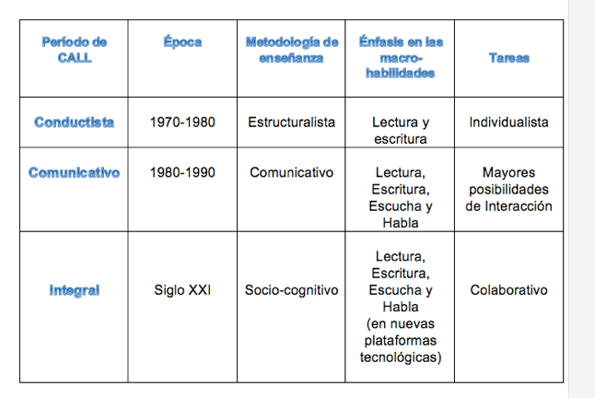
Historia y evolución de CALL

Slide 18
CMC, CMCL, MALL
Computer-mediated communication (CMC)
Computer-mediated communication Language Learning (CMCL)
Technology-Enhanced Language Learning (TELL)
Web-Enhanced Language Learning (WELL)
Mobile Assisted Language Learning (MALL)
Learning Technologies (LT)

Slide 19

¿Internet?¿WWW?
Internet es un conjunto descentralizado de redes de comunicación interconectadas que utilizan la familia de protocolos TCP/IP, lo cual garantiza que las redes físicas heterogéneas que la componen funcionen como una red lógica única de alcance mundial. Sus orígenes se remontan a 1969, cuando se estableció la primera conexión de computadoras, conocida como Arpanet, entre tres universidades en California (Estados Unidos).
Uno de los servicios que más éxito ha tenido en internet ha sido la World Wide Web (WWW o la Web), hasta tal punto que es habitual la confusión entre ambos términos. La WWW es un conjunto de protocolos que permite, de forma sencilla, la consulta remota de archivos de hipertexto. Esta fue un desarrollo posterior (1990) y utiliza internet como medio de transmisión.

Slide 20
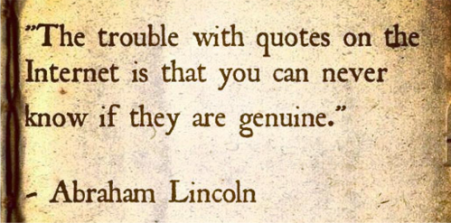

Slide 21
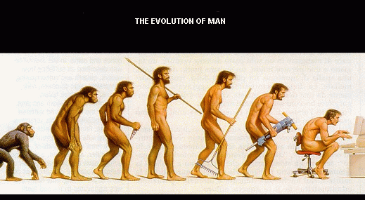

Slide 22
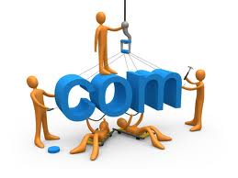
La Evolución de la Web
Muchos cambios y actualizaciones en los últimos años en su interface y usabilidad.
Participatory Web: “participación”
Read/write Web:” Escritura y Lectura”
Living Web: “vida, que fluye”
Interactive Web or Web 2.0: “interactiva”
WWW 2 : Web 2.0
WWW 3: Web 3.0
Web Semántica

Slide 23
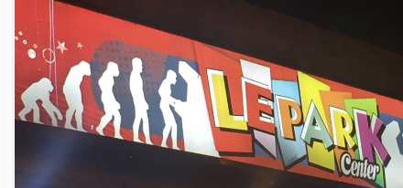

Slide 24
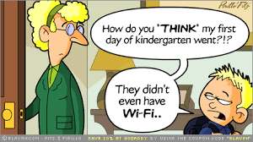
Cambios en la WEB
¿Cuáles fueron
los cambios?

Slide 25
¿Web 1.0 o 2.0?
1. Internet se utiliza principalmente para leer.
2.El contenido de internet es controlado por los usuarios.
3. El contenido de la web está disponible en una variedad de medios.
4. El contenido de la web es principalmente textual.
5. Es fácil publicar contenido para los usuarios.
6. Se puede escribir comentarios del contenido de otros usuarios.
7. Los usuarios puedan trabajar en forma colaborativa en cualquier momento
y lugar.
8. Hay pocos creadores de contenidos en la web.
9. No se puede etiquetar el contenido con palabras claves para luego se encontrado con facilidad.
10. No es fácil publicar contenido.

Slide 26
Completar la tarea antes de seguir

Slide 27
¿Web 1.0 o 2.0?
1. Internet se utiliza principalmente para leer.
2.El contenido de internet es controlado por los programadores de los sitios.
3. El contenido de la web está disponible en una variedad de medios.
4. El contenido de la web es principalmente textual.
5. Es fácil publicar contenido para los usuarios.
6. Se puede escribir comentarios del contenido de otros usuarios.
7. Los usuarios puedan trabajar en forma colaborativa en cualquier momento y lugar.
8. Hay pocos creadores de contenidos en la web.
9. No se puede etiquetar el contenido con palabras claves para luego se encontrado con facilidad.
10. No es fácil publicar contenido.
1.0
1.0
2.0
1.0
2.0
2.0
2.0
1.0
1.0
1.0

Slide 28

Web 1.0
Paginas estáticas
Flujo de información: una dirección
Interacción limitada con el usuario
…¿Qué otros cambios?

Slide 29
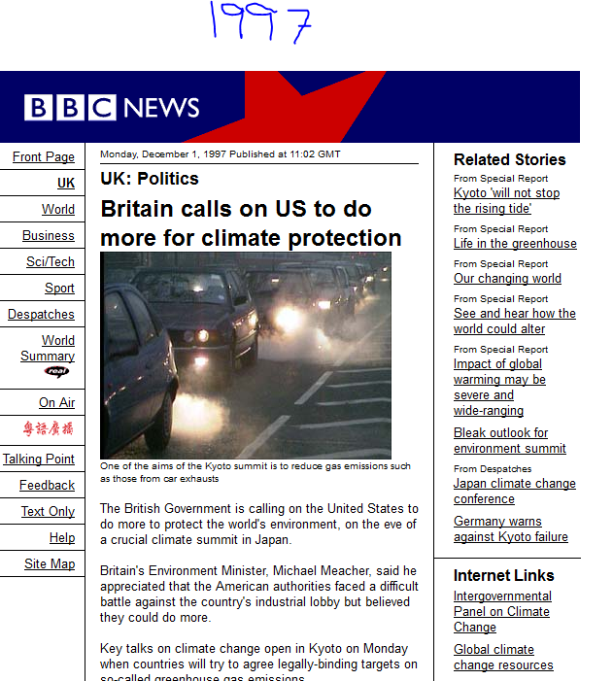
1997

Slide 30
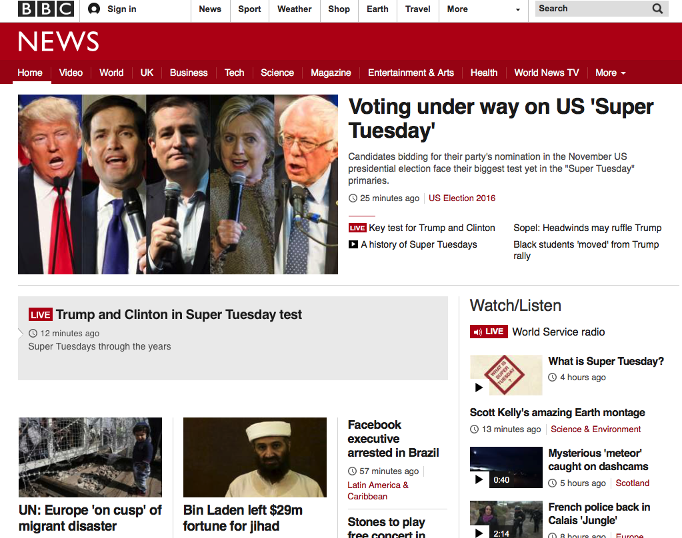
2
0
1
6

Slide 31
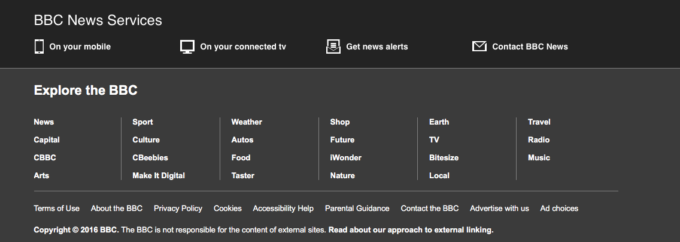

Slide 32
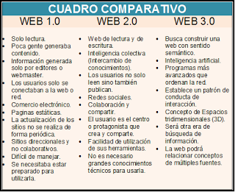

Slide 33
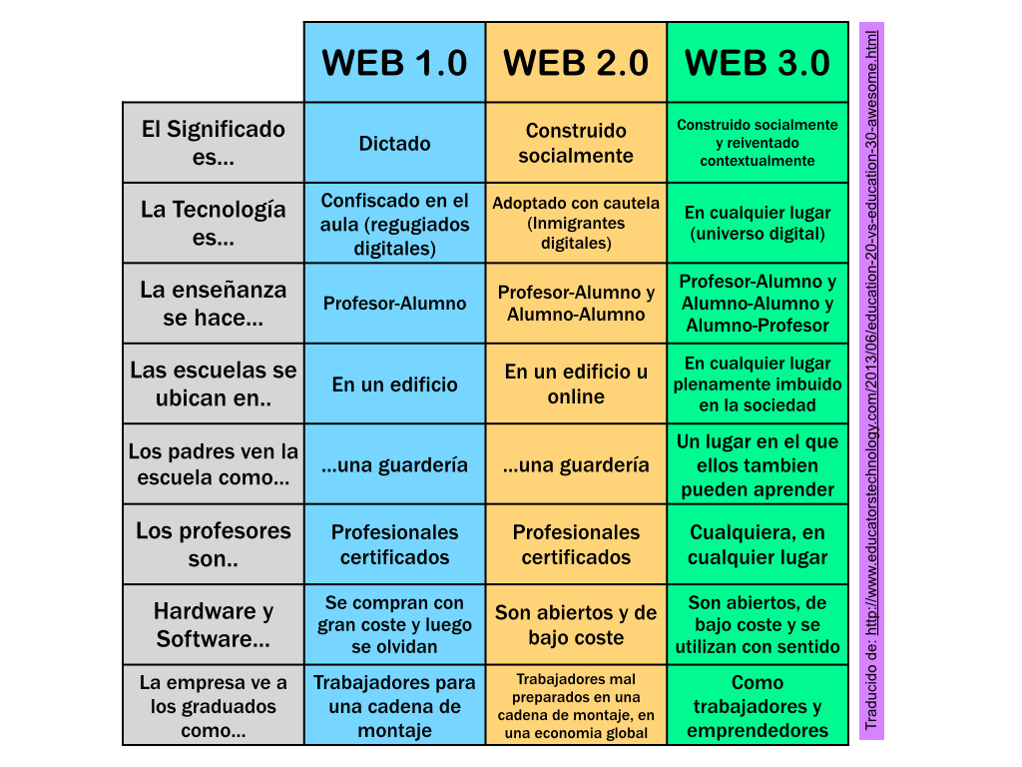

Slide 34
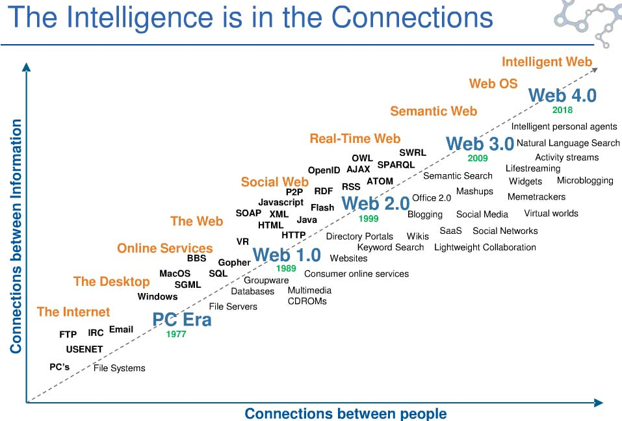

Slide 35
Grandes cambios
Más usuarios
Mayor interacción
Gran numero de aplicaciones libres: freeware, shareware, open-source software, free apps, etc.
Mayor colaboración y posibilidades de compartir fácilmente: wikis, blogs, redes sociales, plataformas de audio y video, etc.
Entornos intuitivos que facilitan la escritura, grabación de audios y videos, etc.
Propician el intercambio: trabajo colaborativo
Más contenido generado por el usuario
La velocidad de las conexiones son más rápidas
Mayor actividad de interacción social

Slide 36
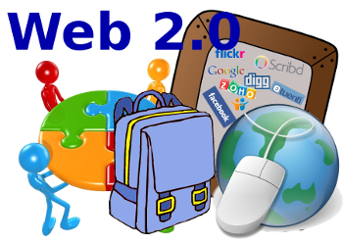
Herramientas

Slide 37
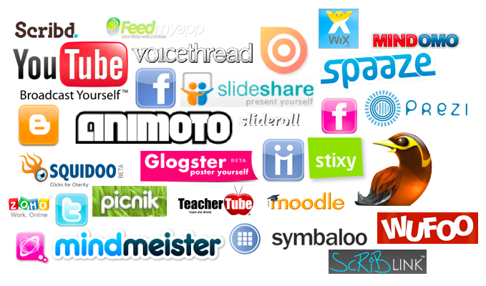
Herramientas Web 2.0

Slide 38
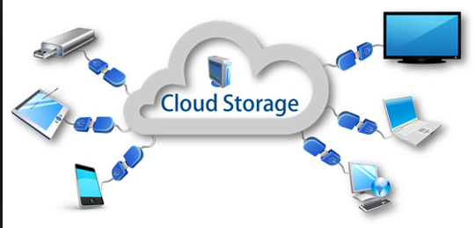
En la nube

Slide 39
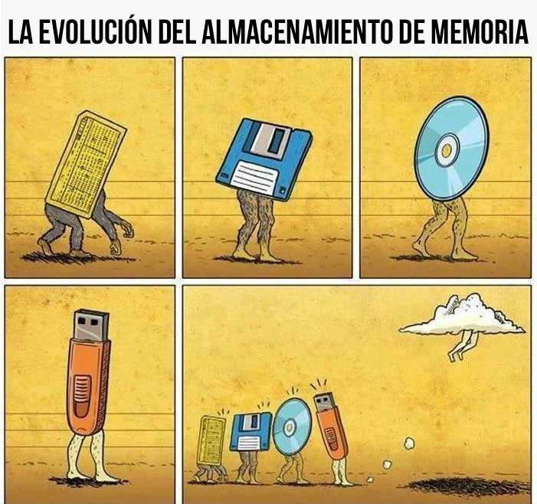

Slide 40
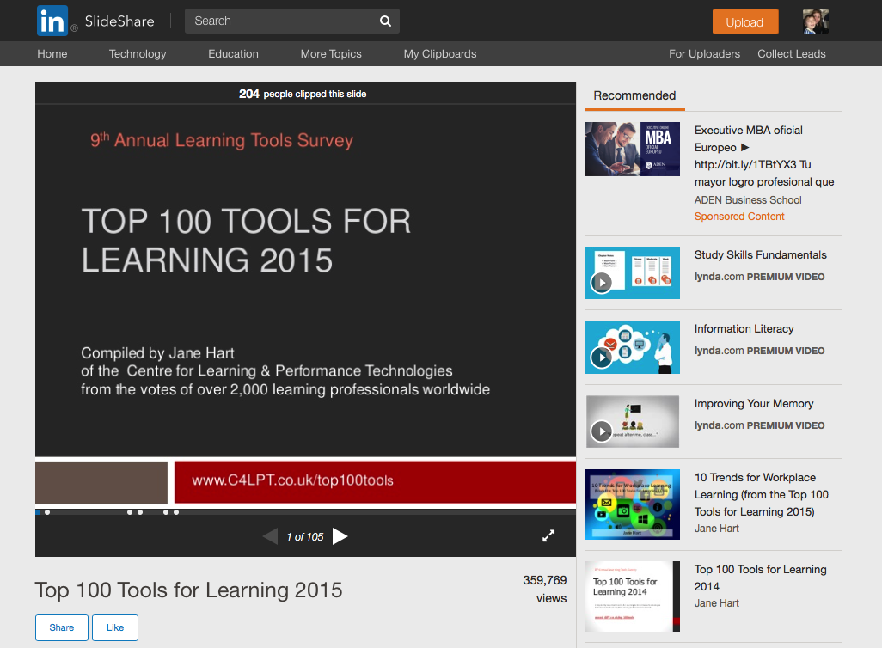
http://www.slideshare.net/janehart/top-100-tools-for-learning-2015-52992784

Slide 41
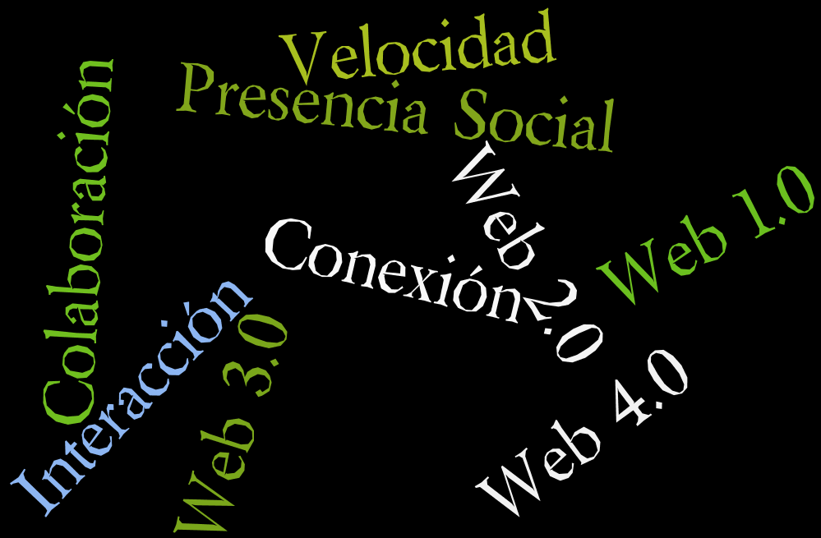
Palabras claves

Slide 42
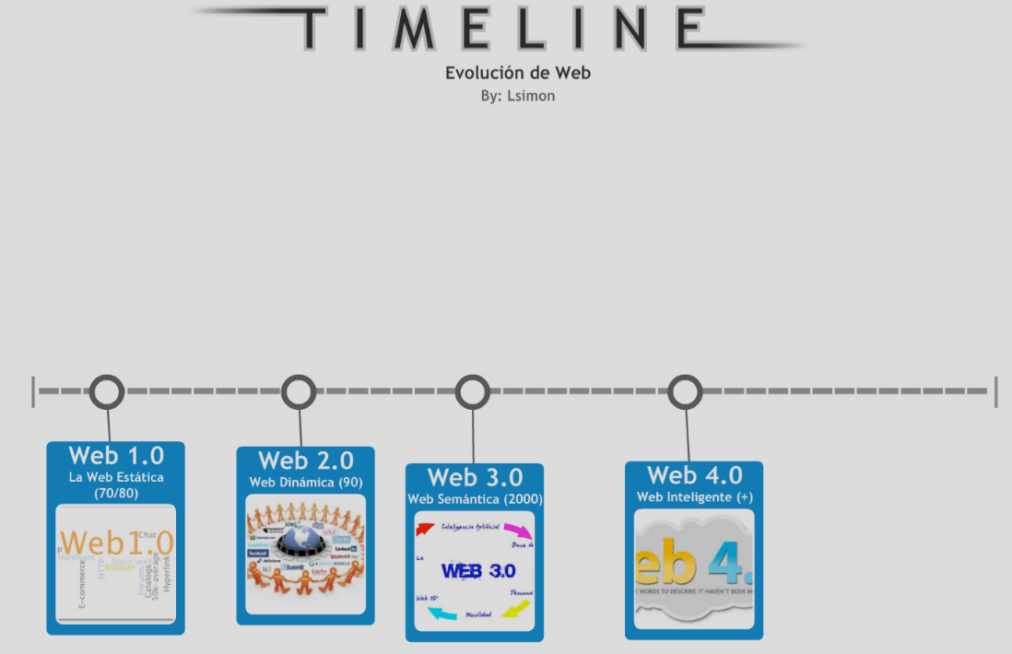
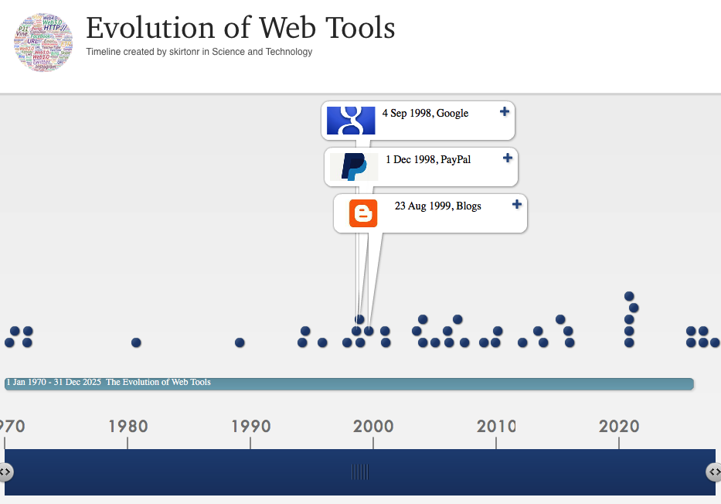
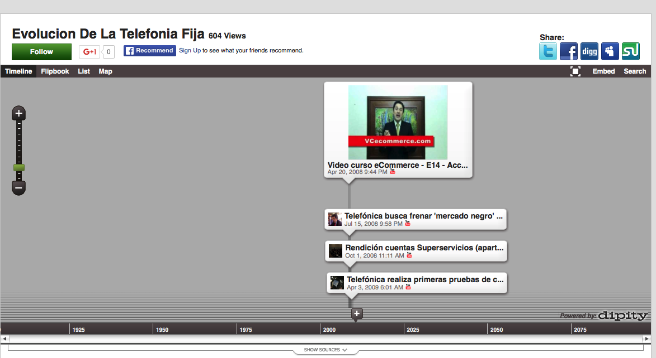
Líneas del Tiempo
ReadWriteThink
Timetoast
http://www.readwritethink.org/files/resources/interactives/timeline_2/
https://www.timetoast.com/timelines/evolution-of-web-tools
Dipity
http://www.dipity.com/timeline/Evolucion-De-La-Telefonia-Fija/

Slide 43
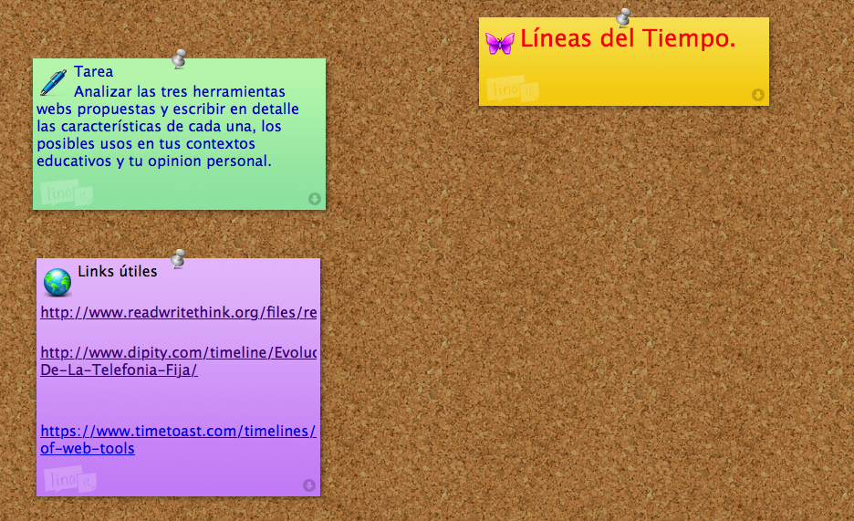
Lino.it
http://linoit.com/users/iteach/canvases/L%C3%ADneas%20del%20Tiempo

Slide 44
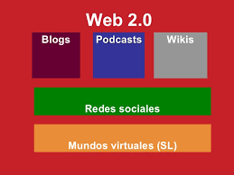
La nuevas formas de interactuar y colaborar en entornos virtual

Slide 45
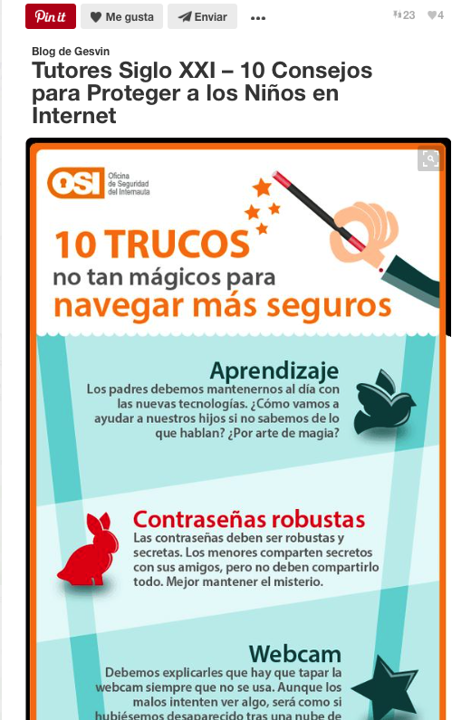
Pins en Pinterest

Slide 46
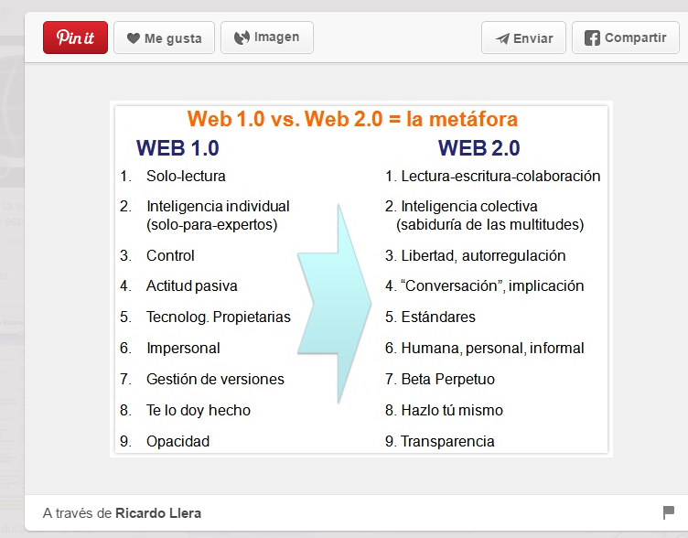

Slide 47
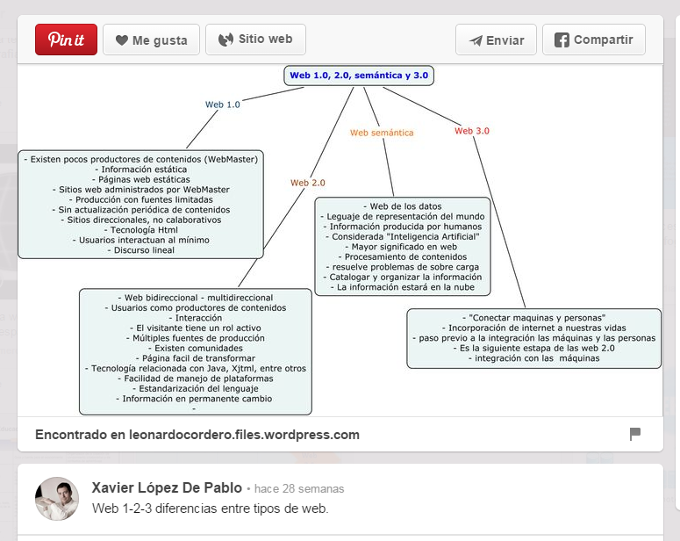

Slide 48
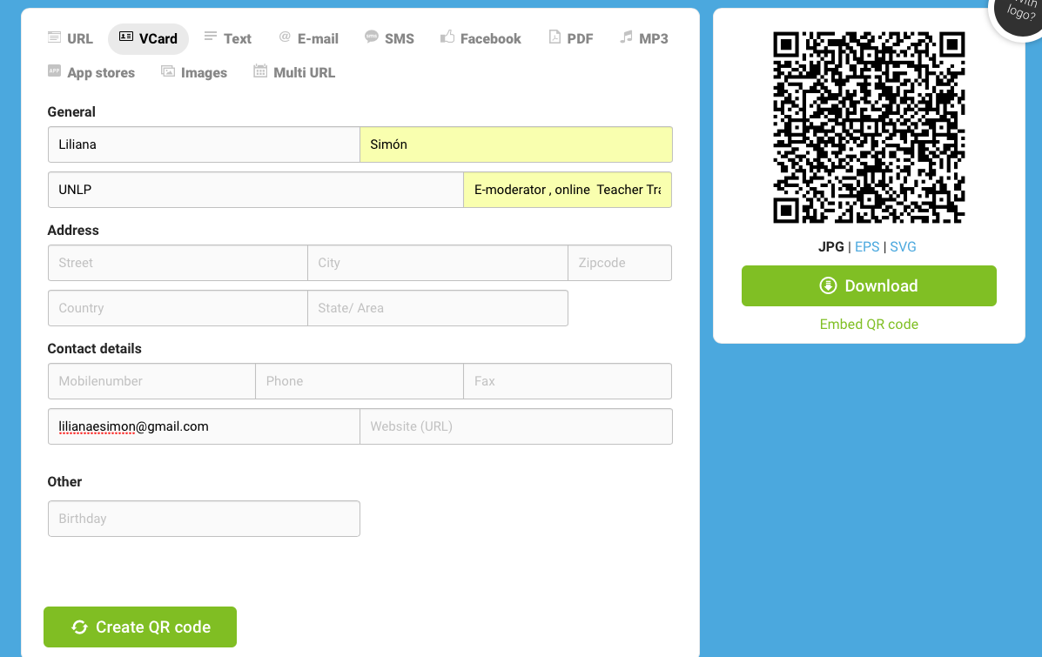
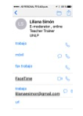
Código QR
http://www.qr-code-generator.com

Slide 49
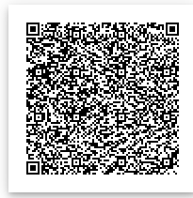
Texto
https://www.the-qrcode-generator.com

Slide 50
Socrative App
Pasos
Bajar la aplicación
Room PBSMIE0W
“A ver si me escucharon…” Quizz
A jugar ...

Slide 51
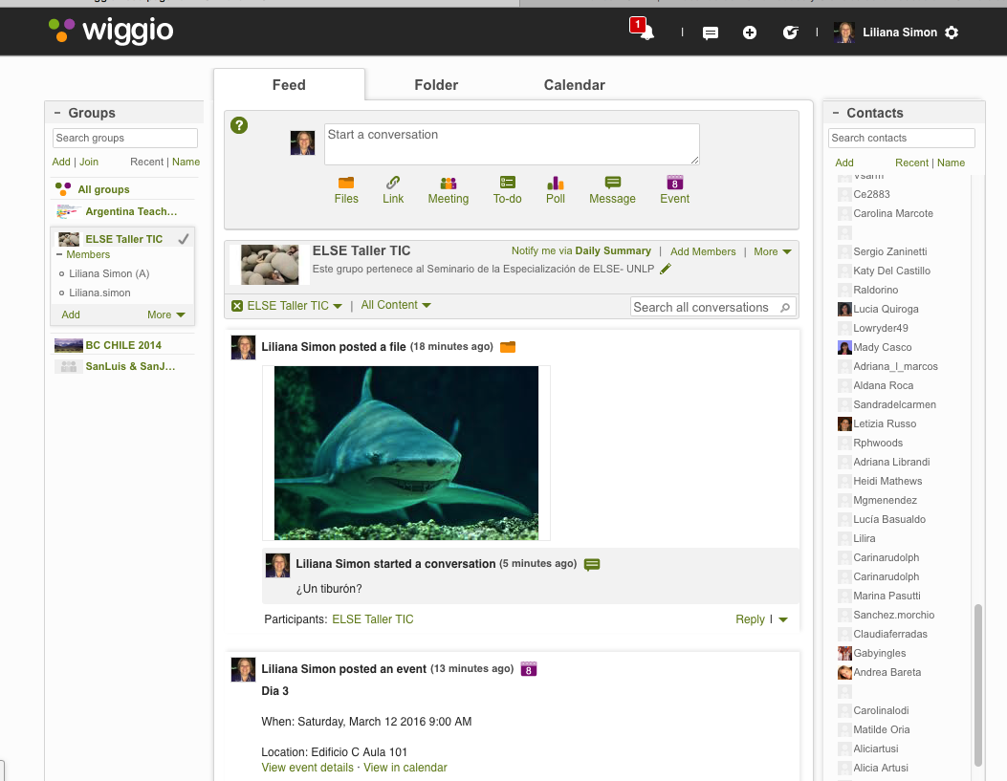
Wiggio
Registrarse
Buscar Grupo:
ELSE Taller TIC
https://wiggio.com/group_open_join.php?groupid=3051298&password=ELSE2016&ref=1539197

Slide 52

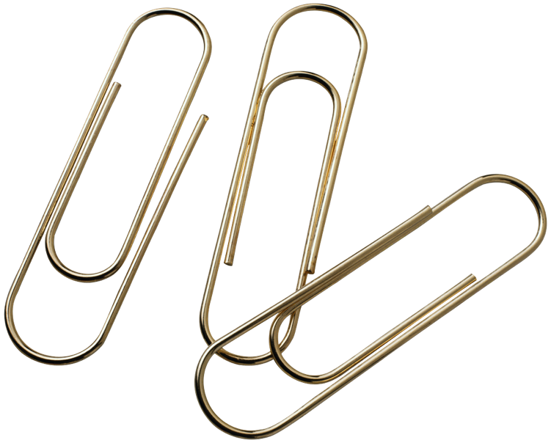
Concepto de la Normalización Stephen Bax
La tecnología no va a ser mas el centro de la clase … será parte del todo. Estará completamente integrada en cada rincón de la clase … entre libros maestros y cuadernos…..
Se tornará imperceptible.

Slide 53

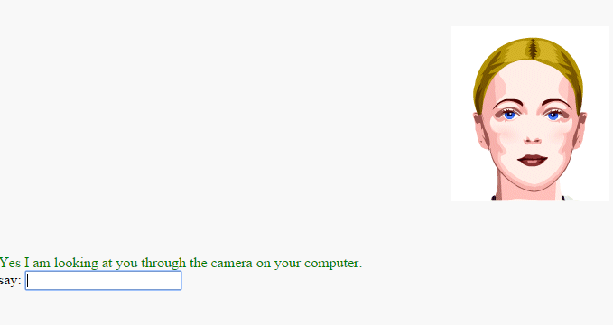

CAN YOU SEE ME?
http://www.tolearnenglish.com/free/celebs/audreyg.php

Slide 54

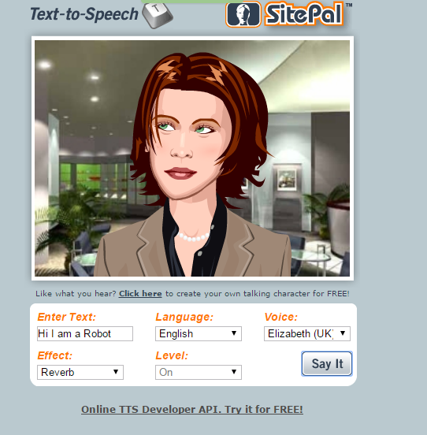
http://www.oddcast.com/home/demos/tts/tts_example.php?sitepal

Slide 55
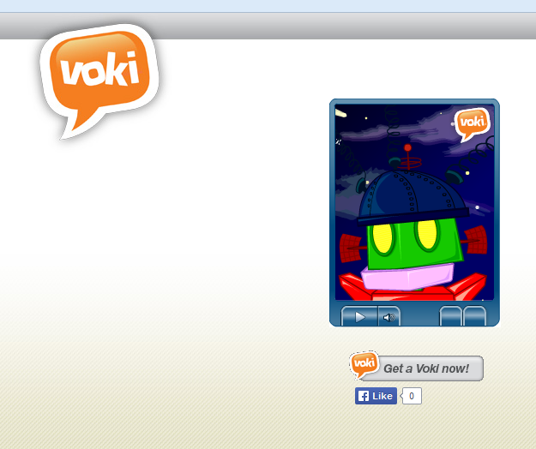
Avatars
http://www.voki.com/pickup.php?scid=10402609&height=267&width=200

Slide 56
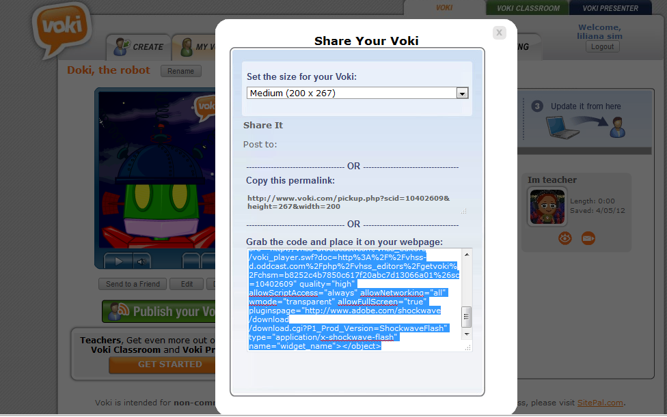

Slide 57
VOKI
Habilidades
Hablar
Leer
Tareas
Presentacione, anuncios, avisos, etc.
Escribir
Escuchar
Mensaje: Felicitaciones, bienvenida,etc.
(Re) contar una historia
Pronunciación

Slide 58
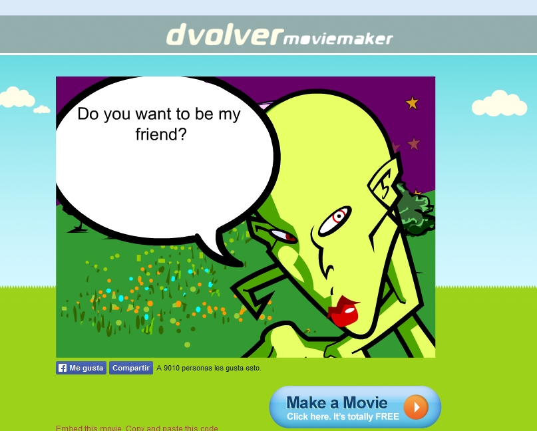
Movies
http://www.dvolver.com/live/movies-1018116

Slide 59
DVOLVER
Habilidades
Leer
Tareas
Crear una historia
Escribir
(Re)Contar una historia

Slide 60
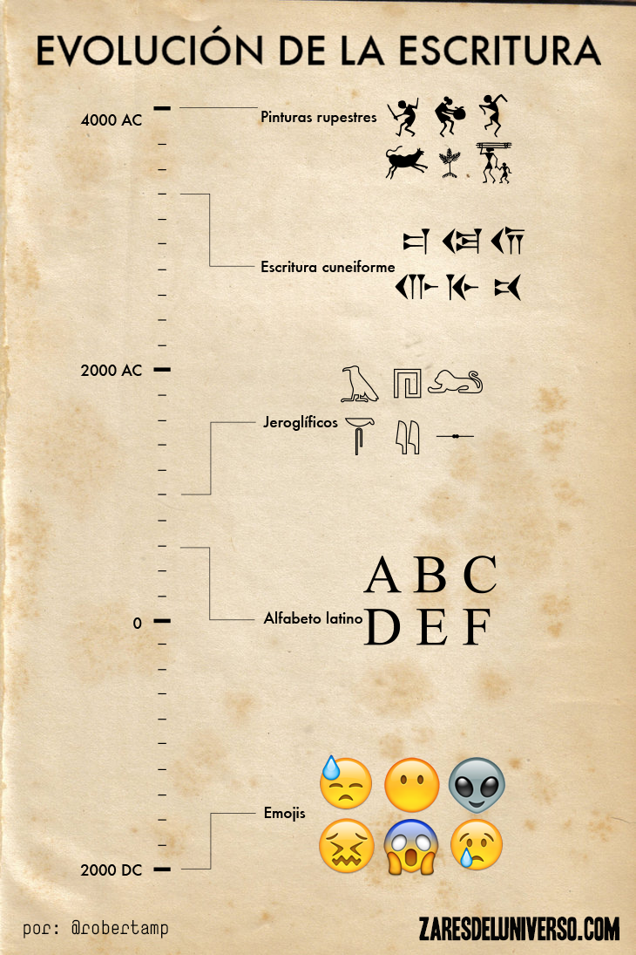

Slide 61




Slide 62
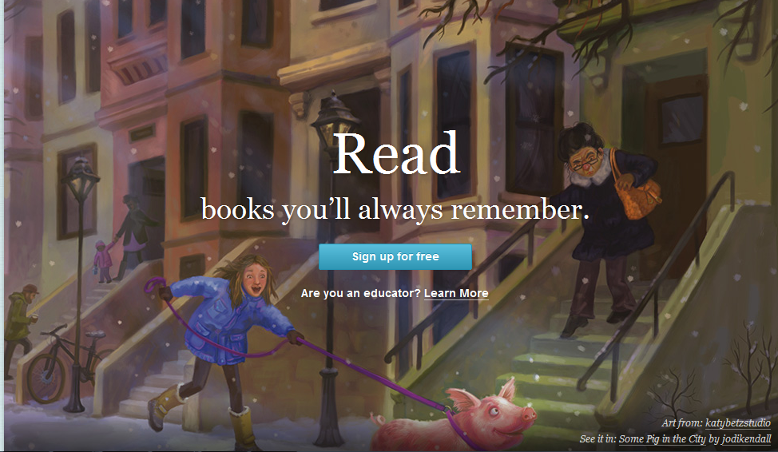
Escribir, leer, descubrir & compartir

Slide 63
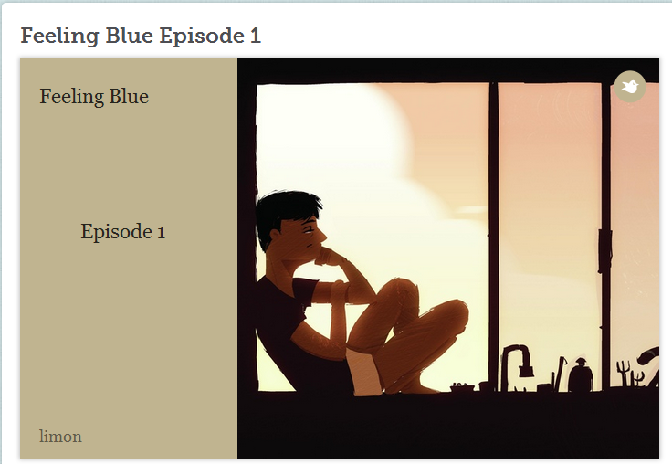
Leer, escribir, descubrir & compartir como si fueramos escritores y artistas ………

Slide 64
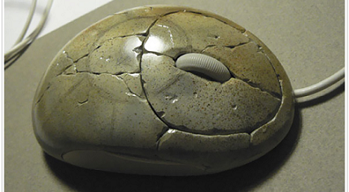

Seguimos transformado…

Slide 65
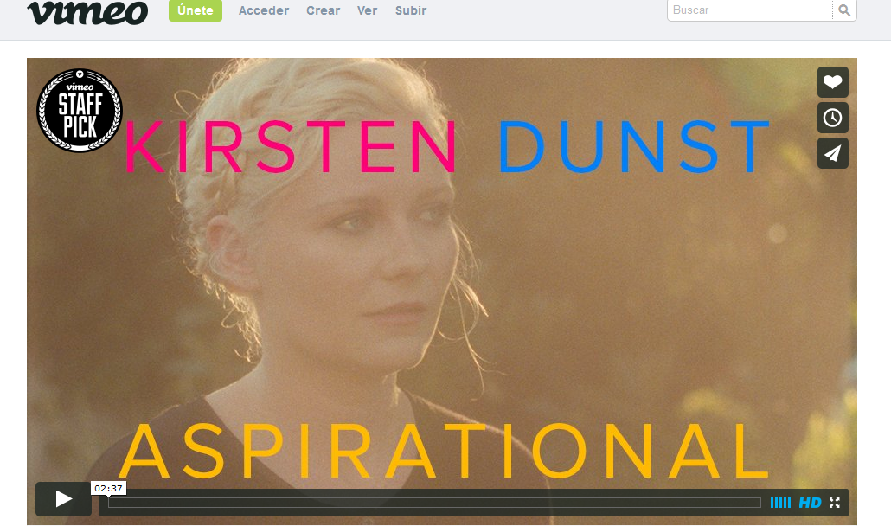
Aspirational Video
http://vimeo.com/106807552

Slide 66
Enlaces Web
Unesco link (p.9)
http://www.unesco.org/new/es/education/themes/education-building-blocks/literacy/
Qué es Internet (p.14)
https://es.wikipedia.org/wiki/Internet
Cuadro omparativo web (p. 25) http://4.bp.blogspot.com/-ky8kc5snWOo/USgc6gWKzgI/AAAAAAAAAAw/wLUC-bifFnk/s1600/Cuadro+comparativo.png
Diagrama sobre la evolución de la web (27)
https://www.prokarma.com/blog/2014/10/16/what-exactly-web-30
Lìnea del Tiempo: (p. 32)
http://www.readwritethink.org/files/resources/interactives/timeline_2/
Nube de palabras
http://www.wordle.net/
Top 100 Tools (p30)
http://www.slideshare.net/janehart/top-100-tools-for-learning-2015-52992784

